Slide 1
Тема «Использование мультимедийной презентации как средство повышения интереса обучающихся к урокам физической культуры»
Презентацию подготовил учитель физической культуры Тарасенко О.В.

Slide 2
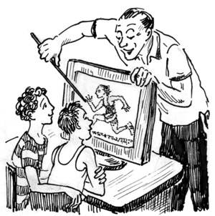
Актуальность
Отсутствие интереса к урокам физической культуры.
Разный уровень учебных возможностей школьников.
Недостаточная образованность учащихся в сфере физической культуры.

Slide 3
Цель проекта
Повышение познавательной активности на уроках физкультуры через использование

Slide 4
Задачи:
Развитие уровня теоретических и практических умений.
Повышение эффективности и качества процесса обучения.
Формирование умений осуществлять экспериментально – исследовательскую деятельность.

Slide 5
Использование мультимедийной презентации на уроке
ускоряет процесс подготовки к уроку;
позволяет учителю проявить свое творчество ;
Обеспечивает наглядность;
повышает интерес и мотивацию к обучению;
повышает эффективность качества оценивания.

Slide 6
Использование мультимедийной презентации на уроке

